Slide 1
Optimalizace procesu výroby ve strojírenské firmě
Vysoká škola technická a ekonomická
v Českých Budějovicích
Ústav technicko-technologický
Autor práce: Bc. Jitka Důrová
Vedoucí práce: Ing. Monika Karková, PhD.
Oponent práce: Ing. Marek Šafář
České Budějovice, červen 2020

Slide 2
Obsah
Cíl práce
Teoreticko-metodická část
Představení podniku
Použité metody
SWOT analýza STS Prachatice, a. s.
Procesní analýza pracoviště
Analýza informačního systému
Vyhodnocení návrhu budoucího stavu
Závěrečné shrnutí
Doplňující otázky

Slide 3
Cíl práce
Cílem práce je analýza současného stavu výrobního procesu a návrh optimalizace procesu vzhledem k úpravě materiálového toku ve zvolené firmě.

Slide 4
Teoreticko-metodická část
Materiálový a informační tok
Optimalizace
Výrobní logistika
Výrobní proces
Průmysl 4.0

Slide 5
Představení podniku
STS Prachatice, a. s.
50 – 99 zaměstnanců,
vlastní a zakázková výroba.

Slide 6
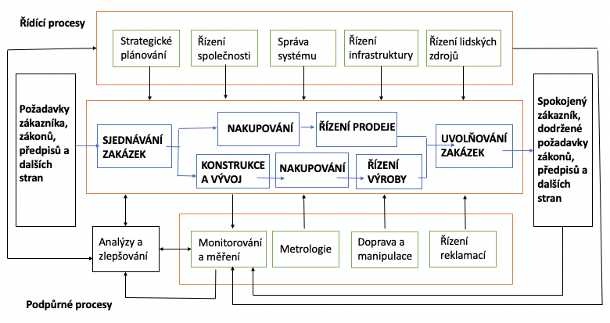
Mapa procesů STS Prachatice, a. s.

Slide 7
Metodika práce
Řízené rozhovory
SWOT analýza STS Prachatice, a. s.
Procesní analýza
Sankeyův diagram

Slide 8
Silné & slabé stránky

Slide 9
Příležitosti & hrozby

Slide 10
SWOT analýza STS Prachatice, a. s.

Slide 11
Analýza zpracování zakázky
Proces pro obchodní činnost
Proces pro strojírenskou výrobu

Slide 12
Procesní analýza materiálového toku v rámci společnosti

Slide 13
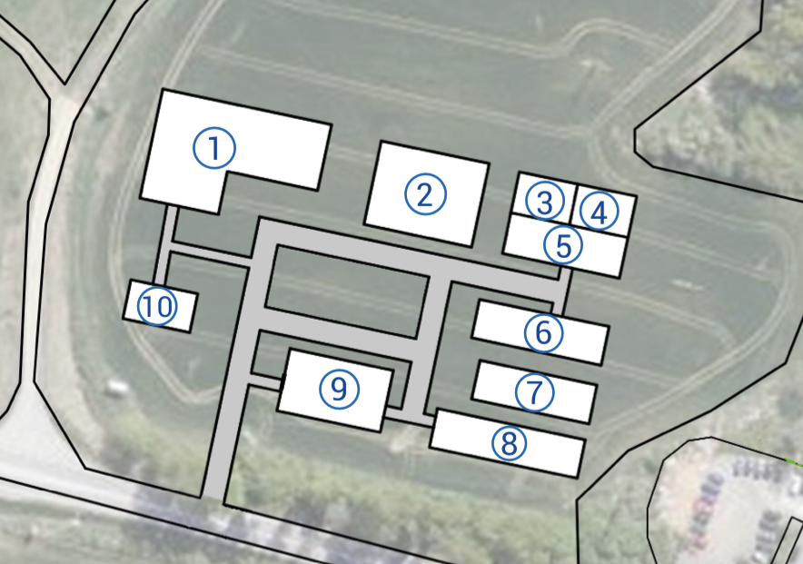
Variantní řešení
Varianta A
Varianta B

Slide 14
Vyhodnocení návrhu informačního systému

Slide 15
Algoritmus IS

Slide 16
Porovnání poskytovatelů IS

Slide 17
Vyhodnocení návrhu budoucího stavu
Budoucí schéma pracoviště STS Prachatice, a. s.

Slide 18
Závěrečné shrnutí
Vypracování SWOT analýzy
Návrh budoucího schématu pracoviště
Zavedení snímačů QR kódů
Zavedení informačního systému na míru
Cíl práce byl splněn a navrhované změny by mohly přispět společnosti k celkovému zefektivnění výrobního procesu.

Slide 19
Děkuji za pozornost

Slide 20
Doplňující otázky vedoucího práce
Vedoucí neuvedla žádné doplňující otázky.

Slide 21
Doplňující otázky oponenta práce
Co by podle Vás mohla firma STS Prachatice, a.s., využít z konceptu průmysl 4.0.?
Uveďte alespoň 2 další informační systémy. Zkuste se inspirovat u větších strojírenských podniků.
V kapitole 5.6 se zmiňujete o 2 metodách svařování. Jaký je rozdíl mezi metodou svařování MAG a MIG?

